Slide 1


BAŞLARKEN
5-İLKE
GÜVENLİK 2021
STANDARTLARINIZI YÜKSELTİN

Slide 2
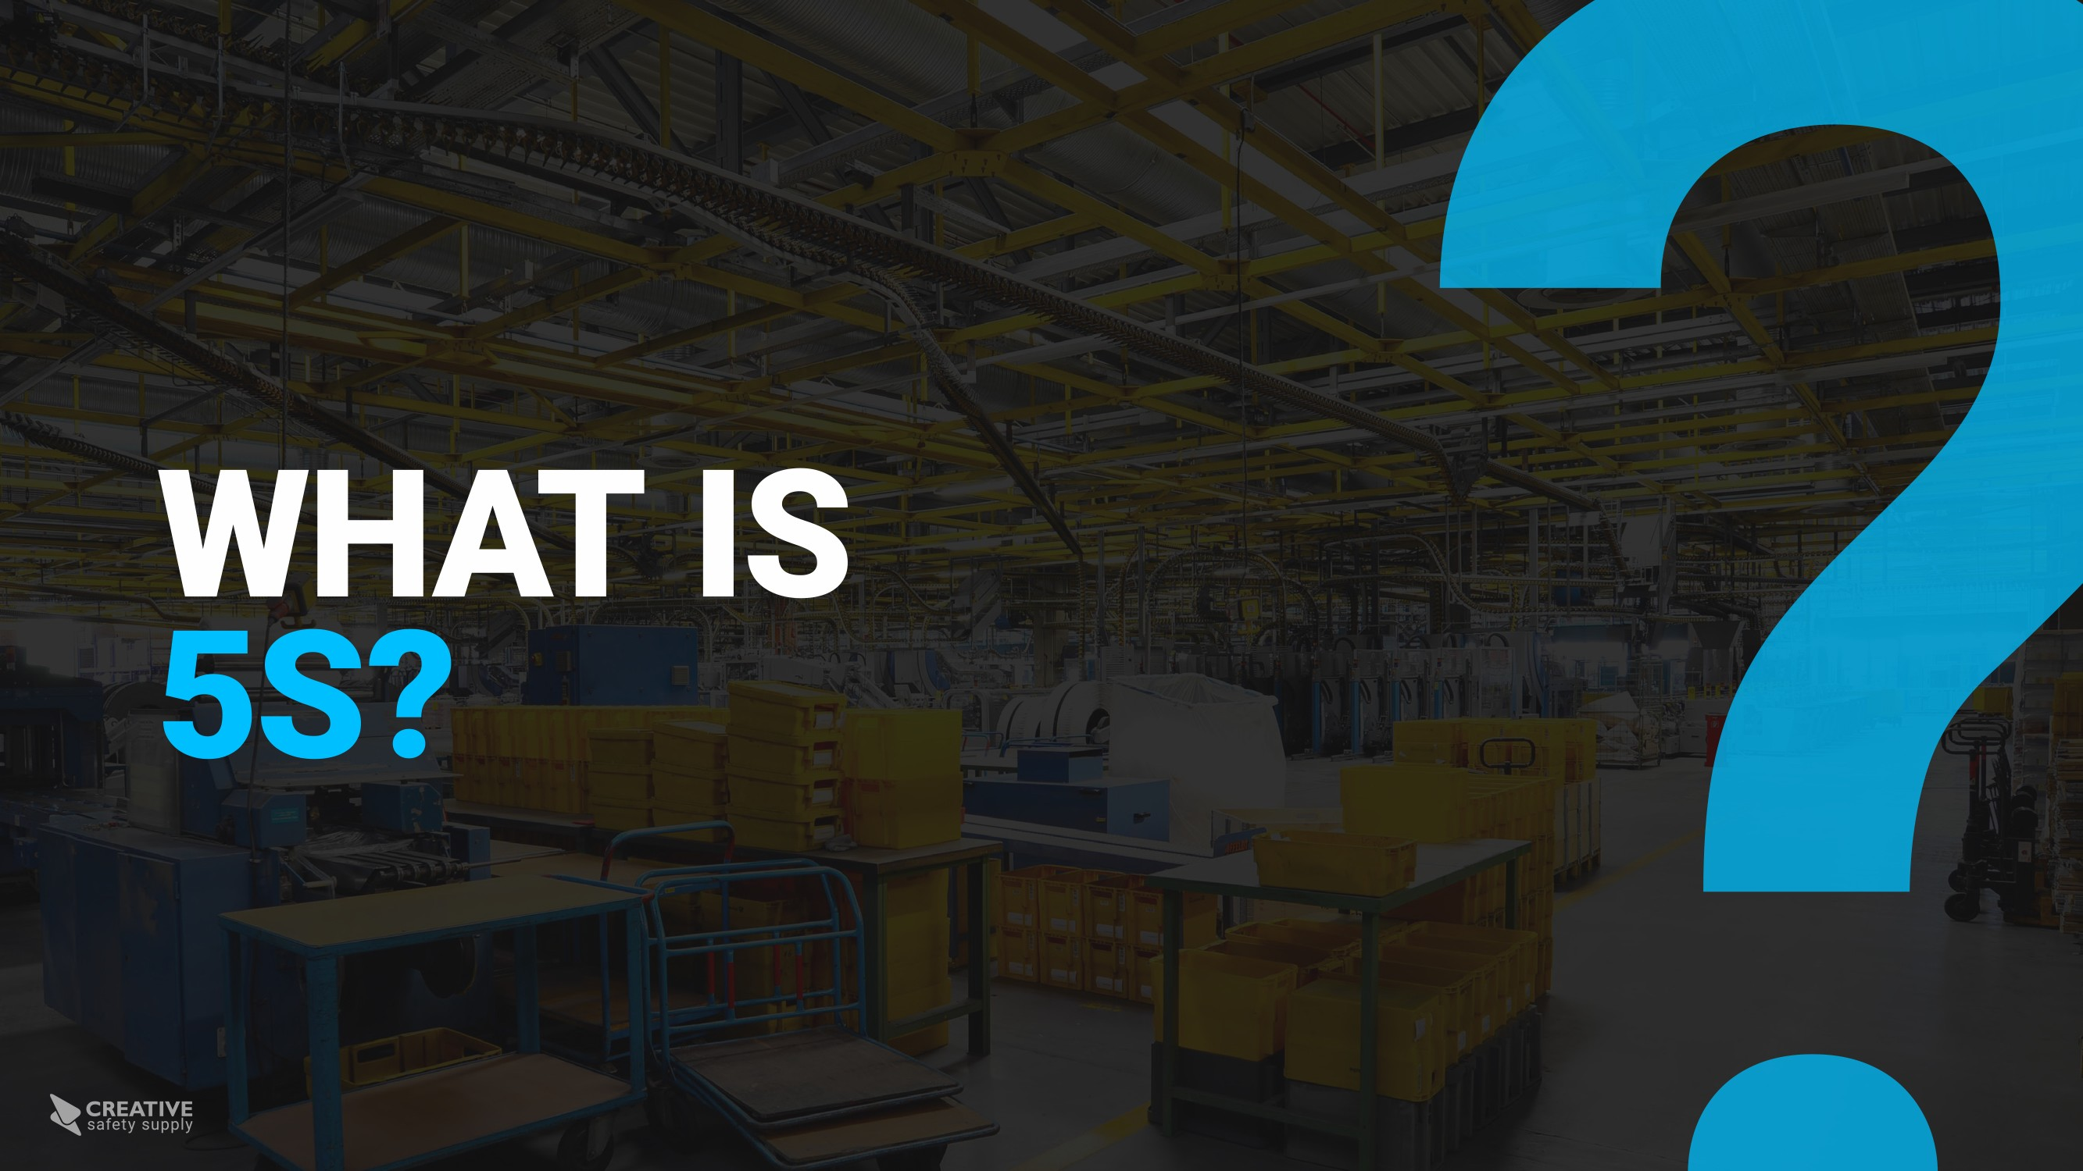
5-İLKE
NEDİR
Notes:
Bu sunum, sizi ve ekibinizi verimlilik, güvenlik ve gelişmiş üretime giden yola yönlendirecektir. Burada sunulan fikirlerin, 5-İLKE hakkında bir bilgi temeli oluşturması amaçlanmıştır, böylece 5-İLKE'yi tesisinize uygulamada başarılı olabilirsiniz.
Değişim zordur, ancak endişelenmeyin. Bu bilgiler, herhangi bir endişeyi ve belirsizliği ortadan kaldırmaya yardımcı olacak ve daha iyi ve daha güvenli bir üretim sürecine doğru güvenle yolculuğa çıkmanızı sağlayacaktır.

Slide 3
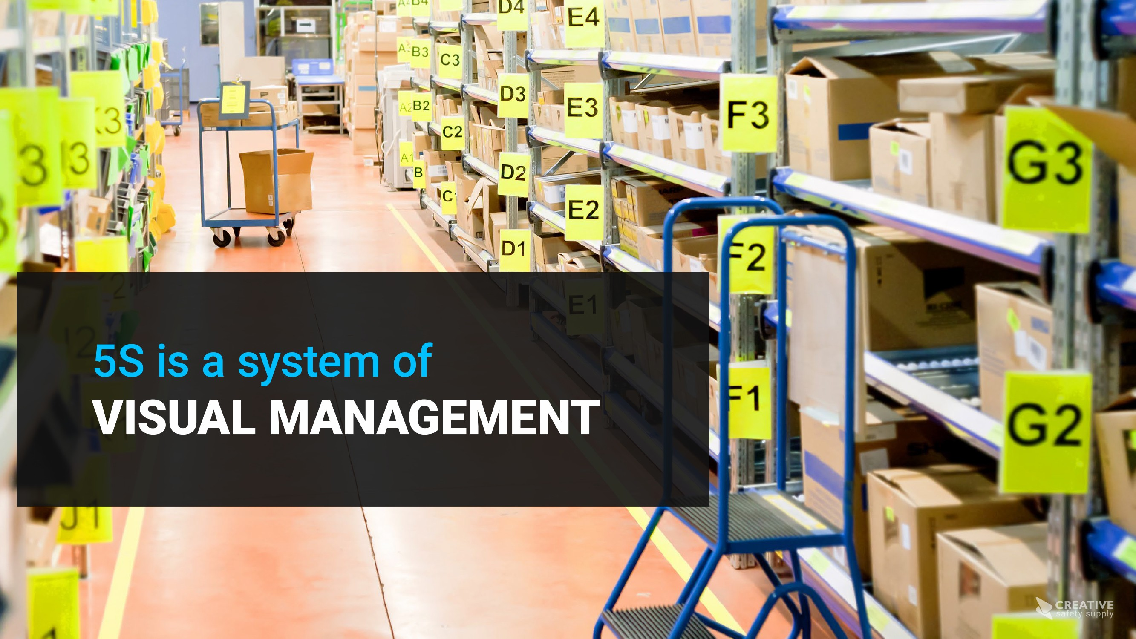
5-İLKE bir sistemdir:
GÖRSEL YÖNETİM
Notes:
İlk olarak 1950'lerde Toyota'da geliştirilen 5-İLKE, Yalın üretimin temel bir yöntemidir. Endüstrilerin üretimi yürütme biçimini kökten değiştirmiştir.

Slide 4
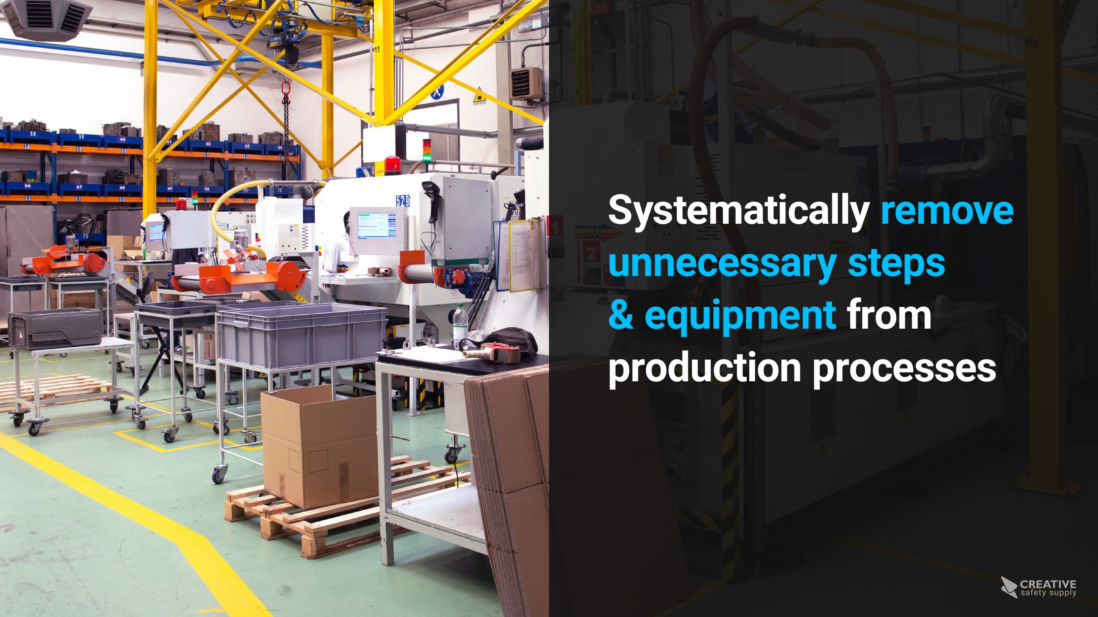
Sistematik olarak gereksiz adımları ve ekipmanı üretim süreçlerinden çıkarın
İş akışını geliştirin
Daha iyi standartlar kurun
Verimlilik ve kârı maksimize edin
Notes:
İyi bir 5-İLKE programı uygulamak şunları sağlayacaktır:

Slide 5
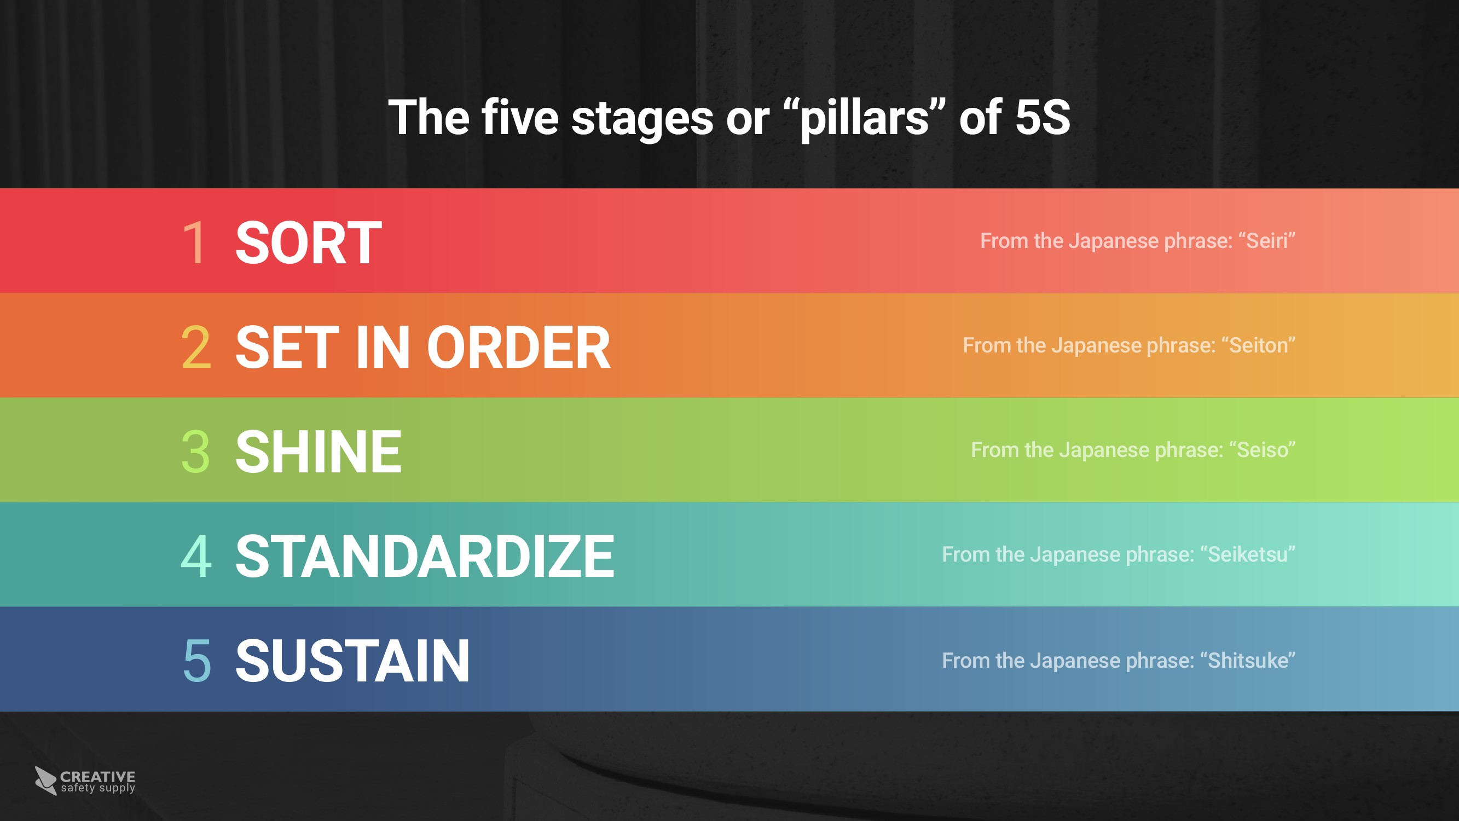
5-İLKE’nin beş aşaması veya “ayağı”
1 SINIFLANDIRMA
2 DÜZENLEME
3 TEMİZLİK
4 STANDARTLAŞTIRMA
5 SÜRDÜRME

Slide 6
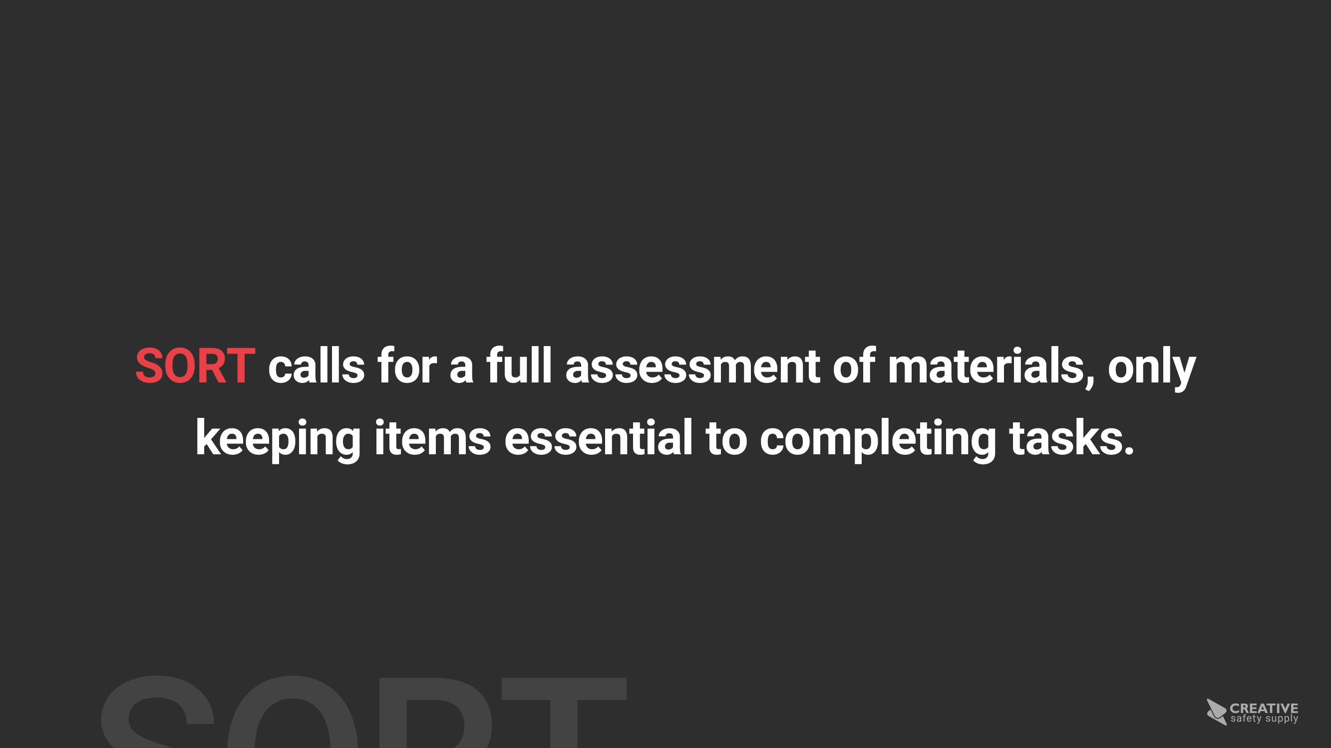
SINIFLANDIRMA malzemelerin tam bir değerlendirmesini gerektirir ve yalnızca görevleri tamamlamak için gerekli olan öğeleri tutar.

Slide 7
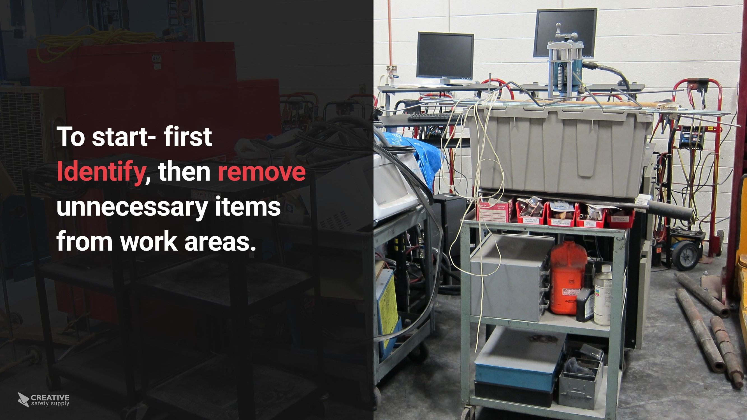
Başlamak için- öncelikle
Tanımlayın, ardından gereksiz öğeleri çalışma alanlarından çıkarın.
Notes:
Bir şeyin kalması gerekip gerekmediğine karar veremiyor musunuz?
Söz konusu aletin ne sıklıkla kullanıldığını belgelemek için 5-İLKE’nin Kırmızı Etiket Sistemi’ni kullanın.
Kırmızı Etiket sistemleri basittir: etiketleri kararsız kaldığınız öğelere yerleştirirsiniz ve öğe kullanıldığında etikete not alırsınız.
Bir aletin ne sıklıkta fazlaca kullanıldığı hakkında bir fikriniz olduğunda, kalıp kalmayacağına karar verebilirsiniz.
Sınıflandırma aşaması tamamlandığında, iş yeriniz gereksiz dağınıklıktan arınmış olacak ve üretkenliği ve güvenliği anında artacaktır.

Slide 8
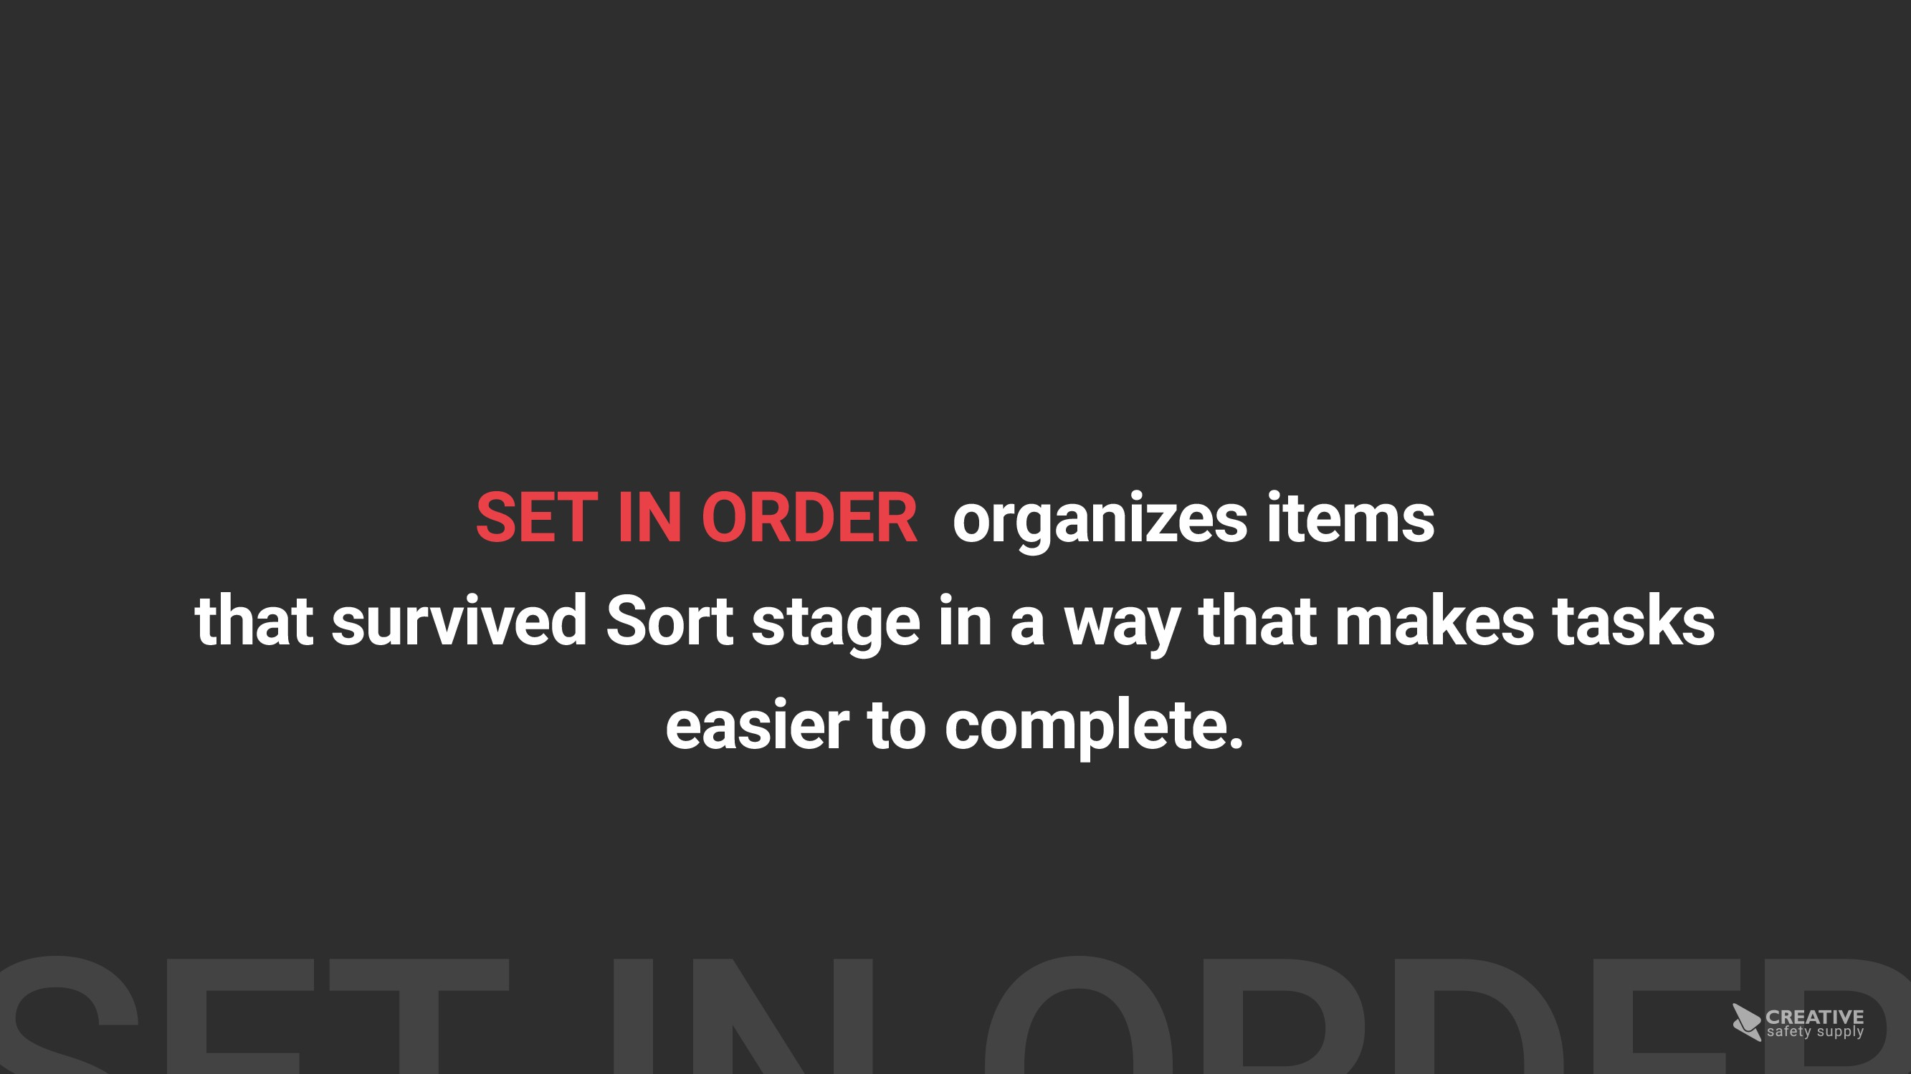
DÜZENLEME Sınıflandırma aşamasından kalan öğeleri görevlerin tamamlanmasını kolaylaştıracak şekilde düzenler.
DÜZENLEME

Slide 9
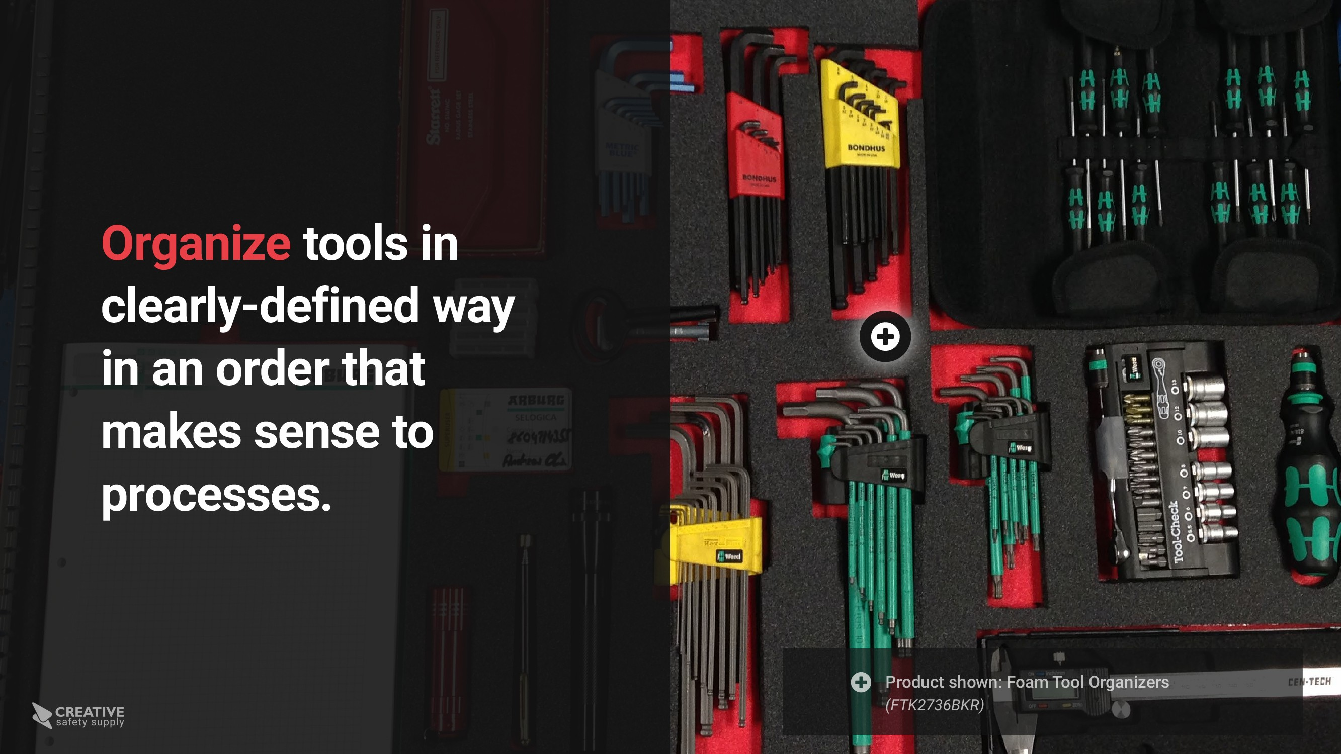
Aletleri süreçler için anlamlı olacak şekilde açıkça tanımlanmış bir şekilde düzenleyin.
Düzenleme
Notes:
Etiketlerin kullanılması önerilir.
Zemin işaretleme okları, depolama/park alanlarını tanımlamanın en iyi yollarından biridir.
Düzenleme ilkesi, çalışanların ihtiyaç duydukları aleti bulamama sıkıntısı yaşamadan daha verimli ve güvenli bir şekilde performans göstermelerini sağlar.

Slide 10
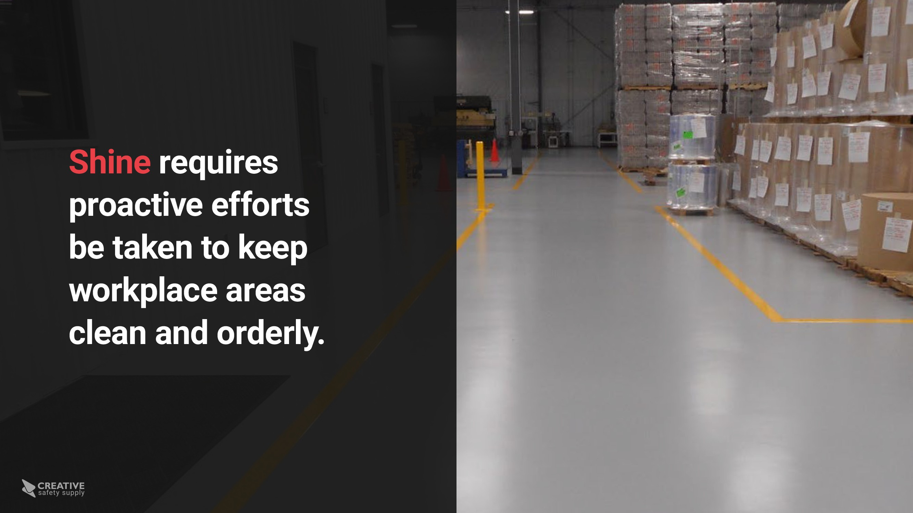
TEMİZLİK, işyeri alanlarının temiz ve düzenli tutulması için proaktif çaba harcanmasını gerektirir.
Notes:
Her alandaki tüm yüzeyleri, zemini ve aletleri temizleyin.
Son kullanma tarihi geçmiş malzemeleri, atılacak parçaları ve diğer atıkları atın.

Slide 11
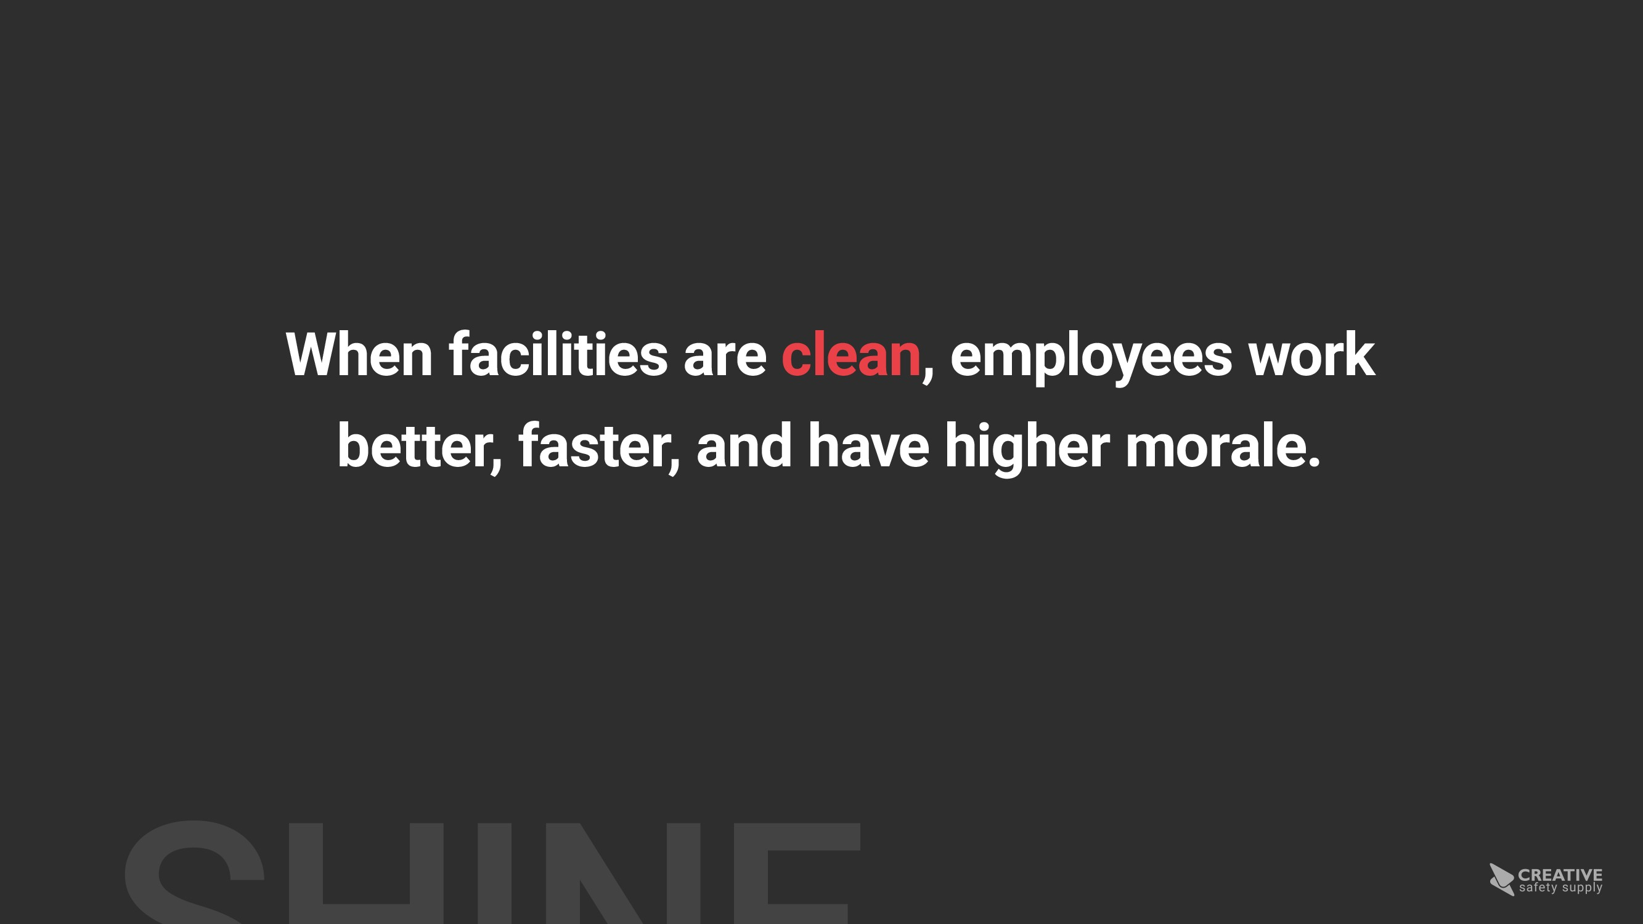
temizlik
Tesisler temiz olduğunda, çalışanlar daha iyi, daha güvenli, daha hızlı çalışır ve işgücü daha yüksek olur.

Slide 12
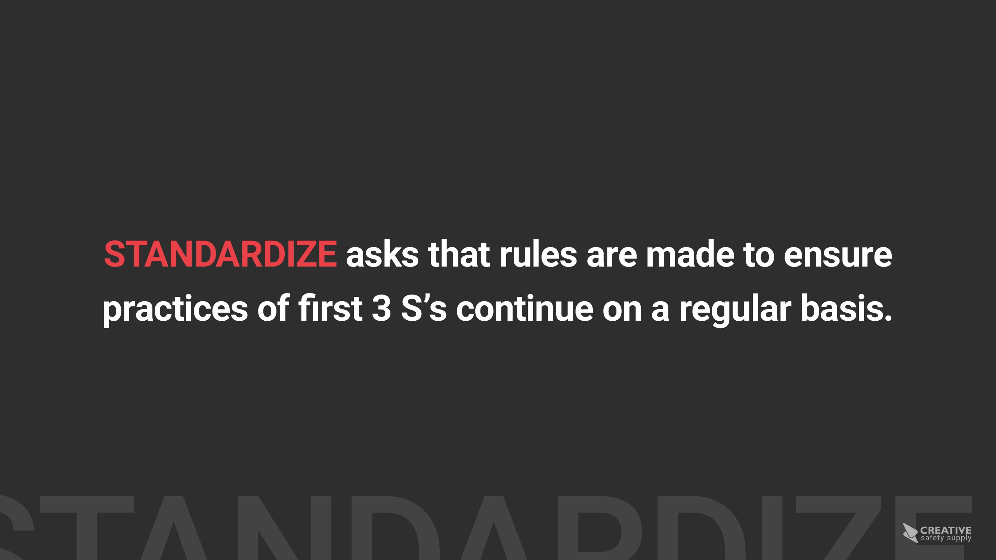
STANDARTLAŞTIRMA, ilk 3-İLKE uygulamalarının düzenli olarak devam etmesini sağlamak için kuralların yerine getirilmesini gerektirir.

Slide 13
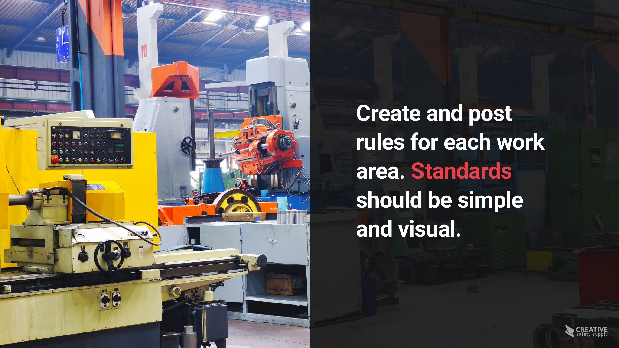
Her çalışma alanı için kurallar oluşturun ve yayınlayın. Standartlar basit ve görünür olmalıdır.
Notes:
Standartlaştırma, yeni işe alınanları 5-İLKE üzerine eğitmeyi kolaylaştırır ve uygulamadan önce ilkelerin korunmasına yardımcı olur.

Slide 14
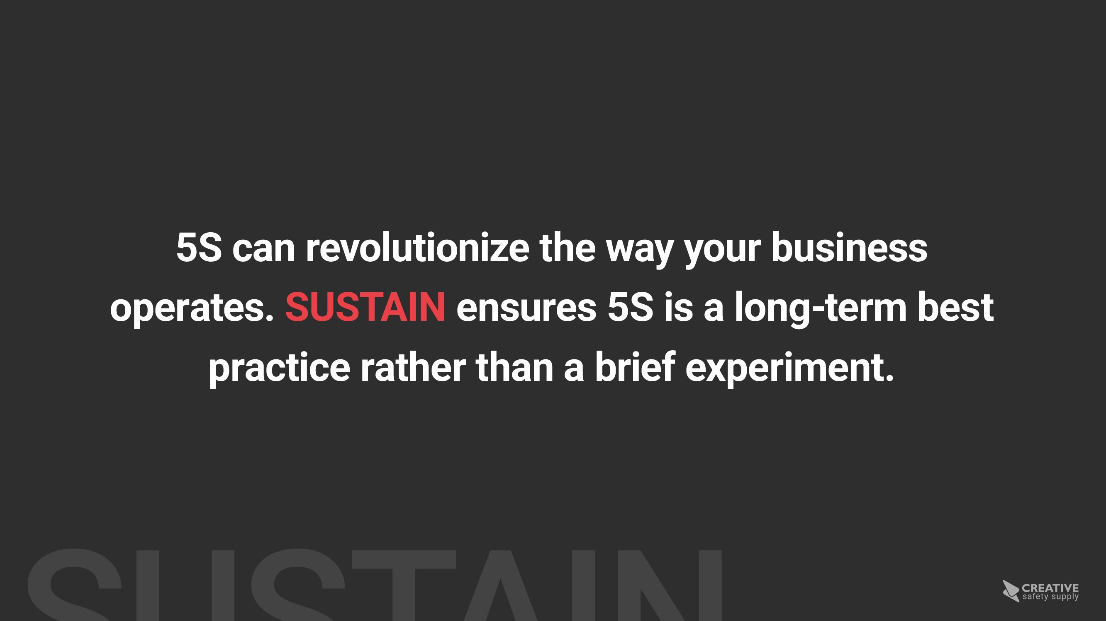
5-İLKE, tesisinizin çalışma biçiminde devrim yaratabilir. SÜRDÜRME 5-İLKE'nin kısa bir deneydense uzun vadeli bir en iyi uygulama olmasını sağlar.
Notes:
5-İLKE'nin son aşamasında belirtilen süreçleri ve standardı sürdürmek için adımlar atın.
5-İLKE uygulamalarının sürdürüldüğünden emin olmak için çalışma alanlarında düzenli olarak denetimler gerçekleştirin.

